Slide 1
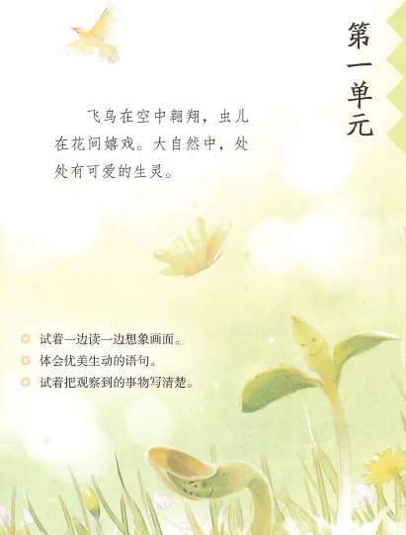
《古诗三首》
《燕子》
《荷花》
《昆虫备忘录》
试着一边读一边想象画面。
体会优美生动的语句。
试着把观察到的事物写清楚。

